Slide 1

Интерактивная дидактическая игра по формирование здорового образа жизни у детей старшего дошкольного возраста «Чтобы ножки не болели»
МБДОУ ДС №67 «УМКА»
Воспитатель: Зайцева О.А.

Slide 2
Интерактивная игра
«Чтобы ножки не болели»
.
Цель: Формирование ценностного отношения к своему здоровью
Задачи:
1. Обогащать и углублять представление детей о том , как укрепить и сохранить здоровье своих ног.
2.Развивать умение обосновывать свой выбор, используя в речи разные типы предложений, обогащать словарь детей.
3.Развивать положительную самооценку, уверенность в себе, самоконтроль, желание помочь своим сверстникам.

Slide 3
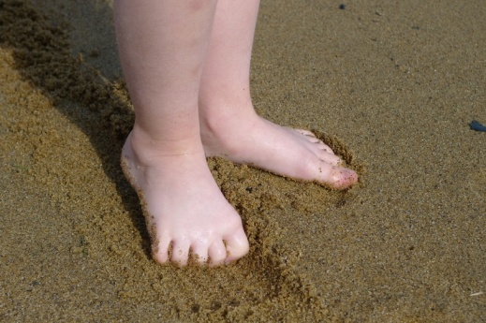
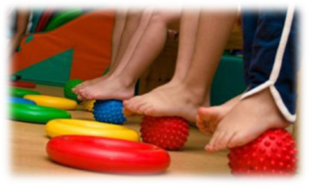
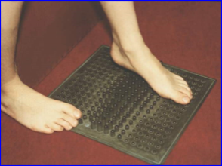
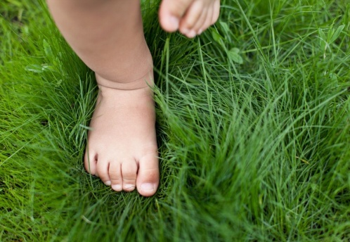
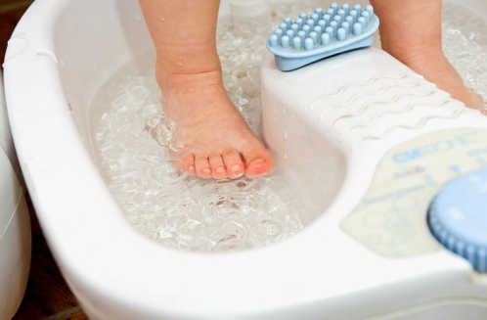
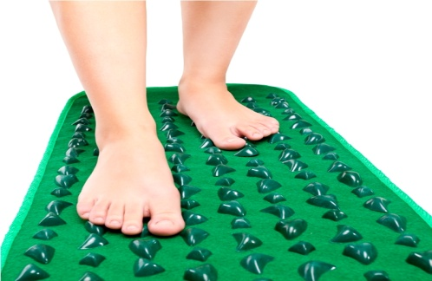
«Хорошо»

Slide 4

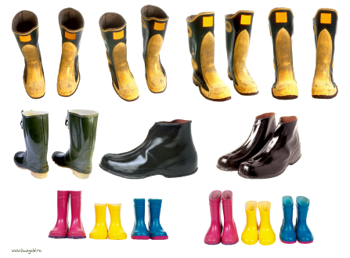
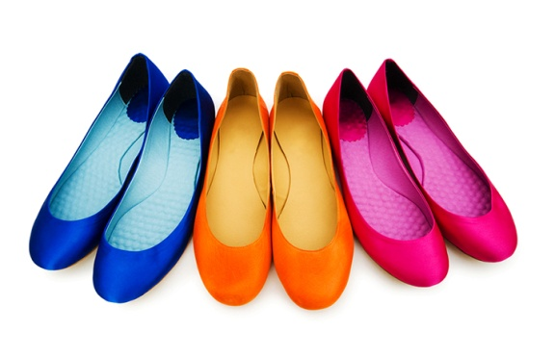
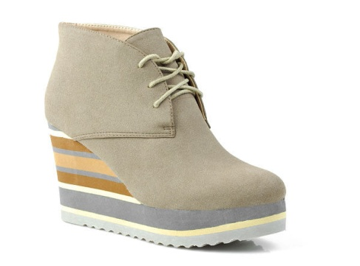
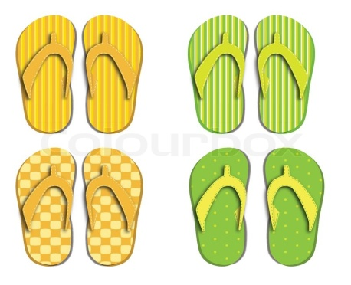
«Плохо»

Slide 5
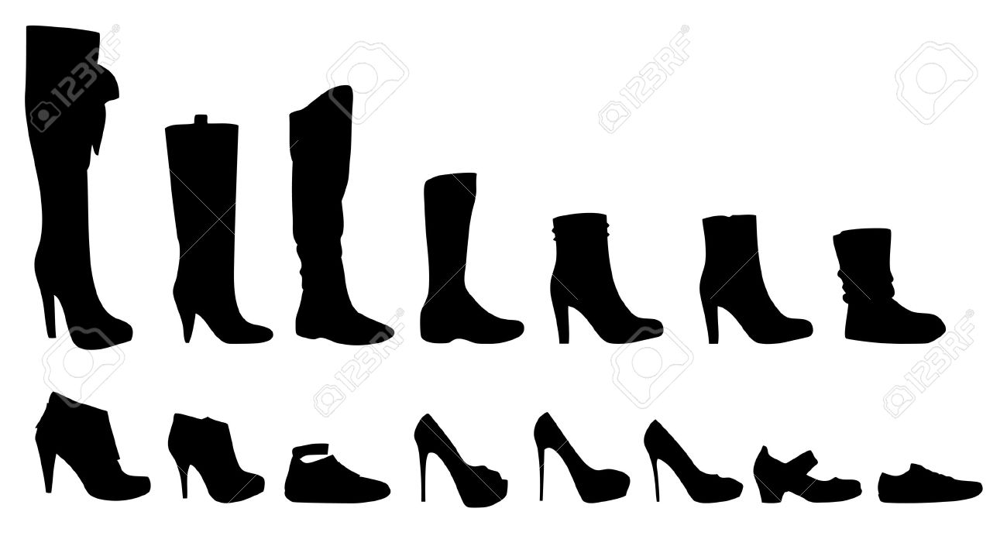
«Какую обувь носить?»

Slide 6






«Хорошо - плохо»
хорошо

Slide 7
МОЛОДЦЫ!

